Slide 1
建筑工程学院工作汇报
汇报人：徐理
2017年12月

Slide 2
汇报主要内容
办学历程
办学规模
办学理念
人才培养合作
人才就业合作
研究服务合作
存在问题
未来思考
1
2
3
4
5
学院概况
鲁班文化育人
校地合作工程
学科技能竞赛
问题及思考
鲁班之思
鲁班之家
鲁班之论
鲁班之行
鲁班之星
以赛促教
以赛促学

Slide 3
1.1 办学历程
1 学院概况
本科专业：土木工程
工程造价
专科专业：建筑工程技术
建筑工程管理
工程造价
开设建筑工程技术
与工程造价两个专
科专业
成立建筑
与规划学院
2003
2011
至今
2007
2014
开设建筑工程管理专科专业
更名为建筑
工程学院

Slide 4
1 学院概况
1.2 办学规模
01
02
03
04
学生人数
资产台账
教学基地
师资队伍
本科学生 434人
留学生 87人
教学仪器设备总价值770万元
校内实习实训室 17个
校外实践教学基地 14个
专任教师39人，实验员5人，具有硕士以上学历教师占94.9%。

Slide 5
1.3 办学理念
1 学院概况
办学目标
培养建筑行业一线的
高素质应用型人才
校企
合作
办学理念
应用型本科
人才培养模式
本科层次
应用特征
育人为本，德育为先
能力为重，全面发展
鲁班
文化
学科
竞赛
3年理论教学，1年累计实践教学

Slide 6
2 鲁班文化育人
鲁班之思
鲁班之家
鲁班之论
鲁班之行
鲁班之星

Slide 7
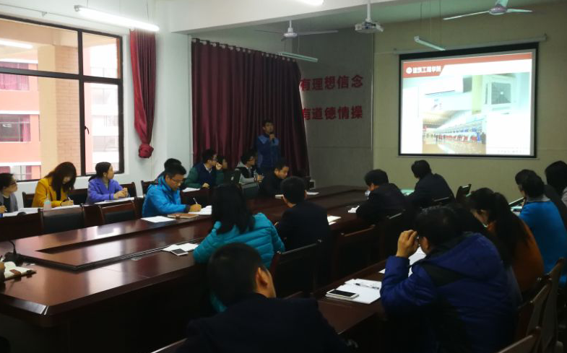
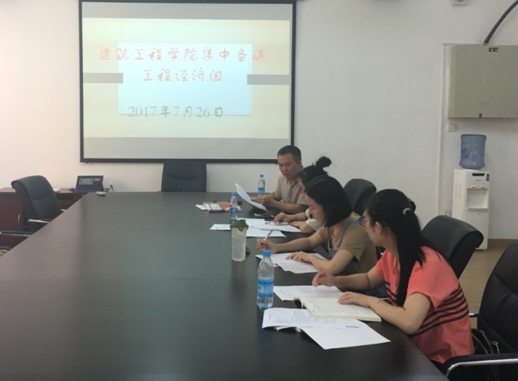
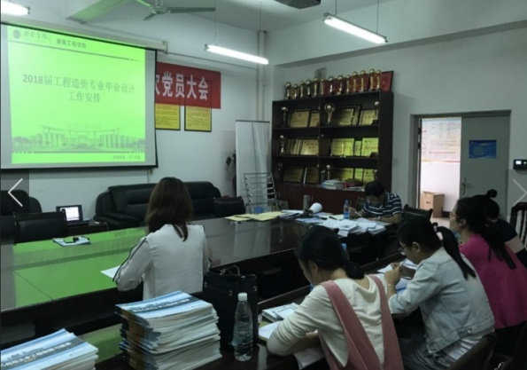
2 鲁班文化育人
2.1 鲁班之思
鲁班之思
鲁班之家
教育思想大讨论
鲁班之论
鲁班之行
课程组集体备课
鲁班之星
教研活动

Slide 8
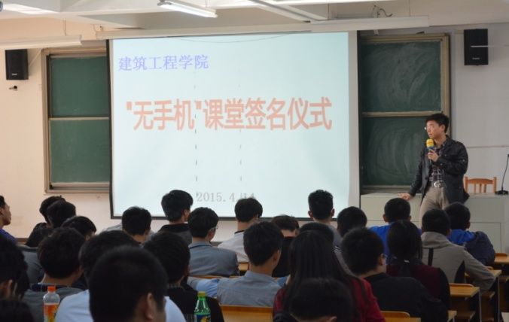
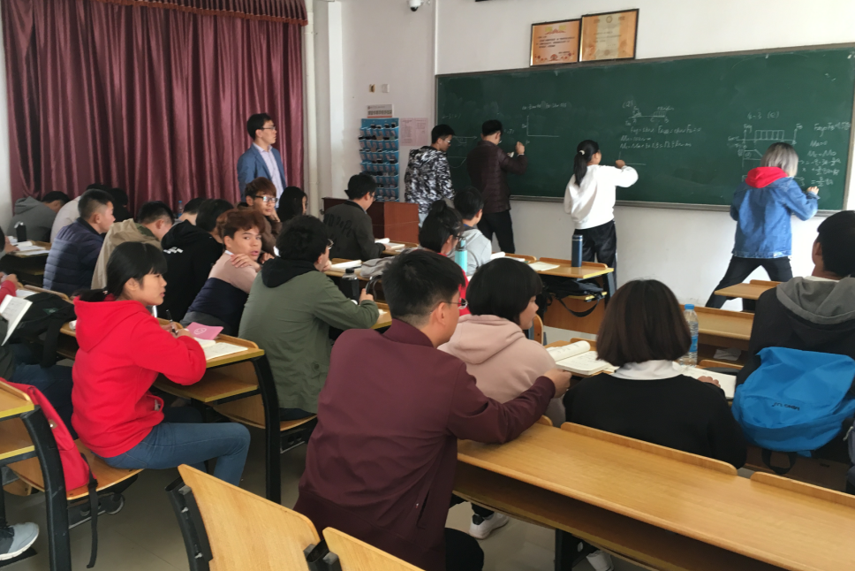
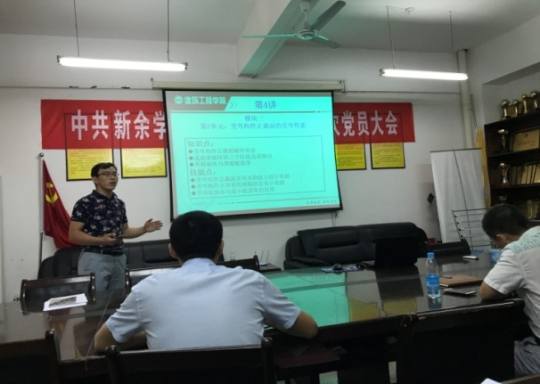
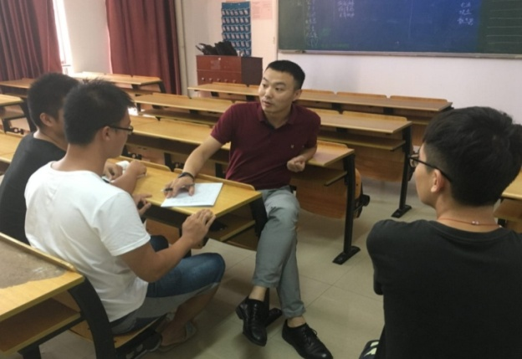
2 鲁班文化育人
2.1 鲁班之思
鲁班之思
鲁班之家
“无手机课堂”
“翻转课堂”
“雨课堂”
“导师制”
鲁班之论
鲁班之行
鲁班之星

Slide 9
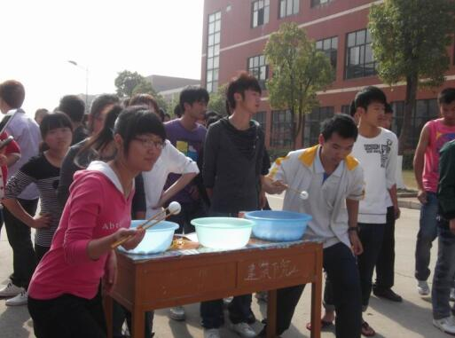
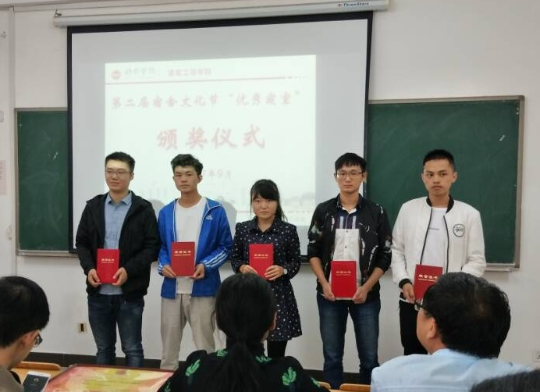
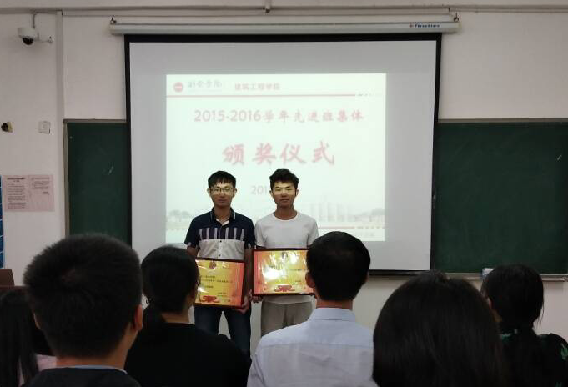
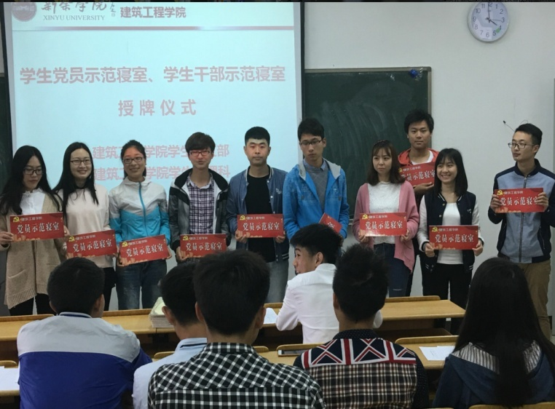
2 鲁班文化育人
2.2 鲁班之家
鲁班之思
鲁班之家
鲁班之论
寝室文化节
星级寝室评选
先进班集体
党员示范寝室
鲁班之行
鲁班之星

Slide 10
2 鲁班文化育人
2.2 鲁班之家
鲁班之思
鲁班之家
鲁班之论
鲁班之行
鲁班文化墙
鲁班之星

Slide 11
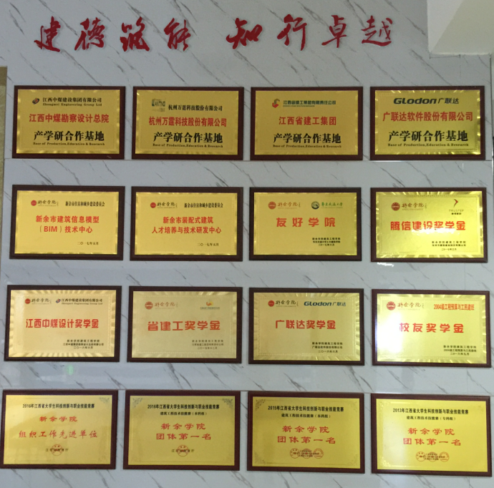
2 鲁班文化育人
2.2 鲁班之家
鲁班之思
鲁班之家
鲁班之论
鲁班之行
鲁班之星
荣誉文化墙

Slide 12
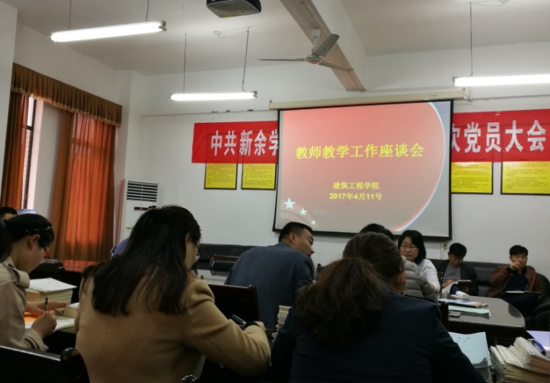
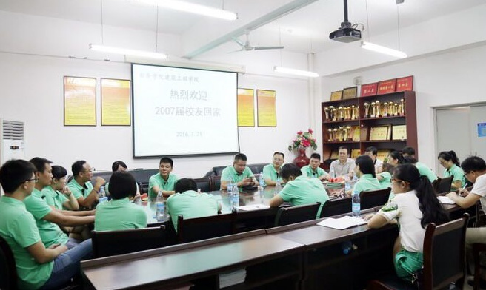
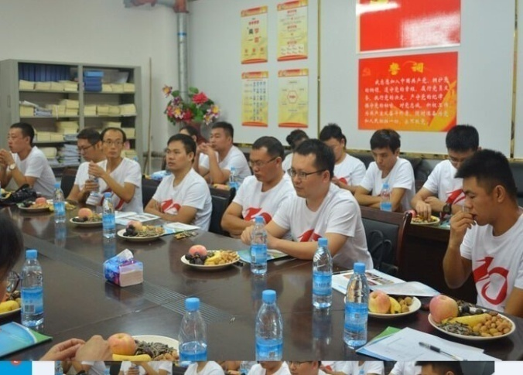
2 鲁班文化育人
2.3 鲁班之论
鲁班之思
鲁班之家
教学工作座谈会
鲁班之论
鲁班之行
鲁班之星
校友回母校交流

Slide 13
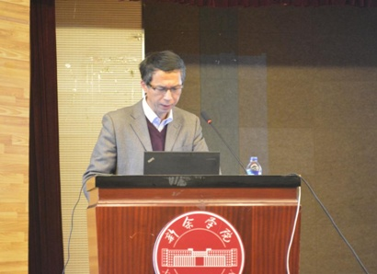
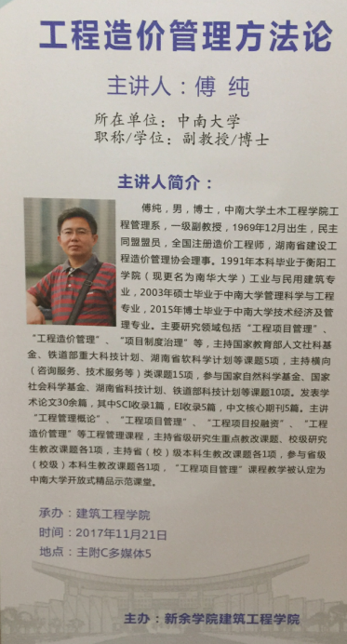
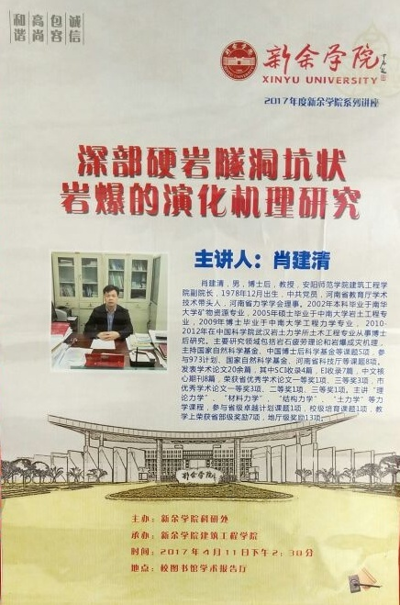
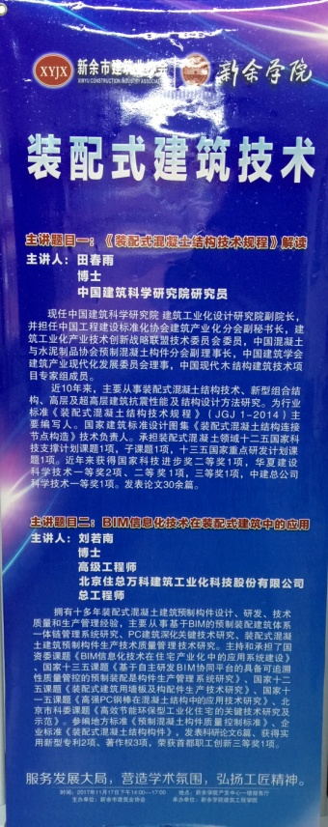
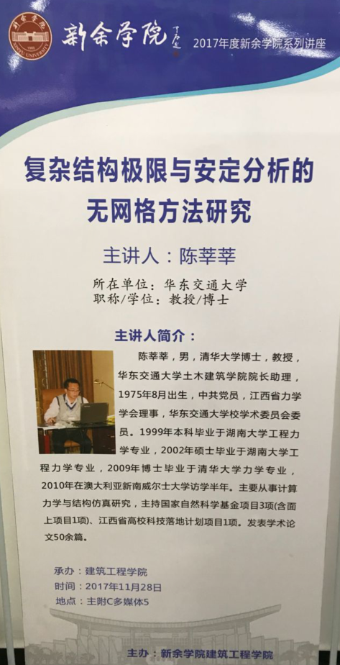
2 鲁班文化育人
2.3 鲁班之论
鲁班之思
鲁班之家
鲁班之论
宁波大学郑荣跃讲座
——土木工程行业发展动向与专业建设
鲁班之行
鲁班之星
安阳师范学院肖建清讲座
装配式建筑技术系列讲座
工程造价管理方法论讲座
无网格方法研究讲座

Slide 14
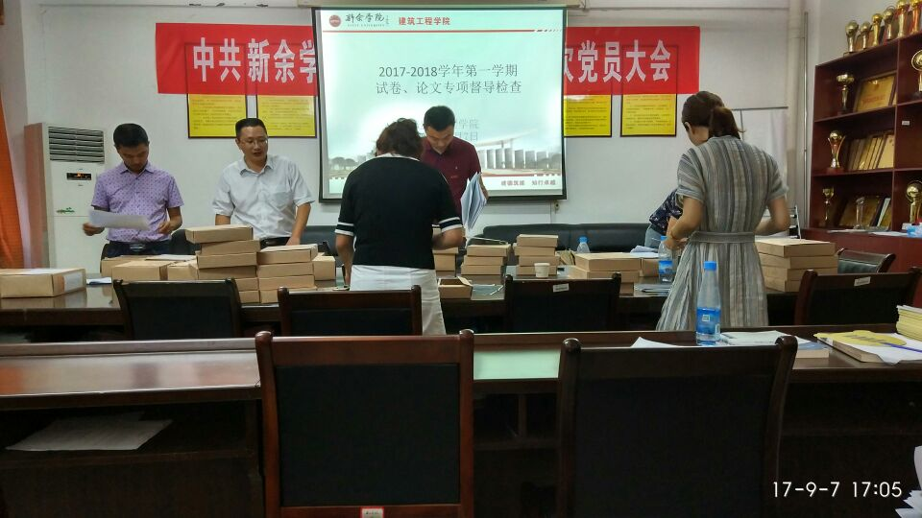
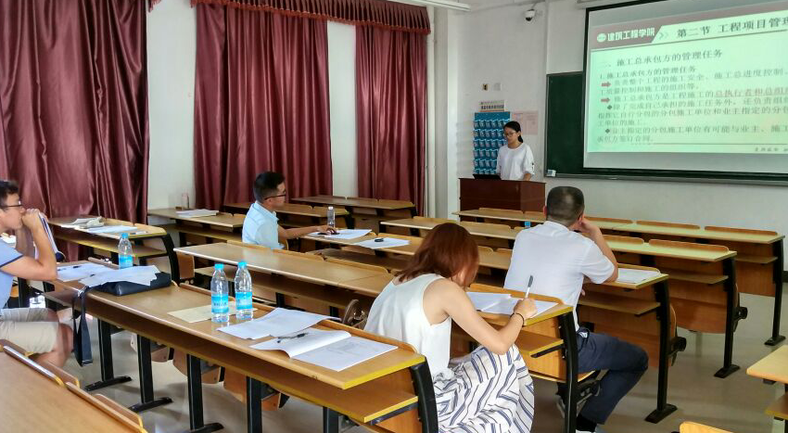
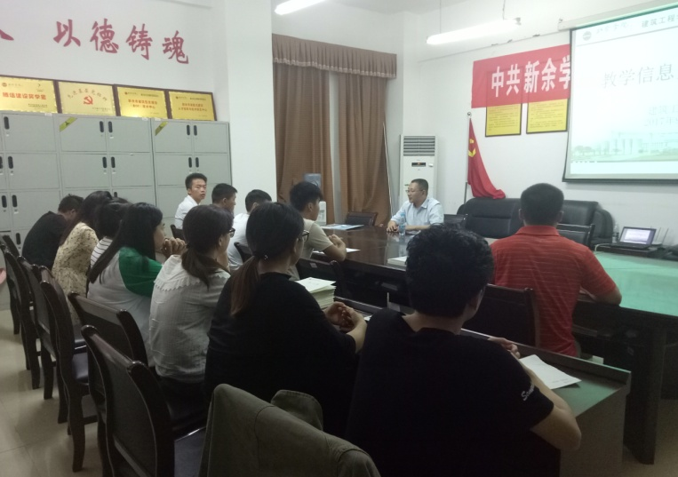
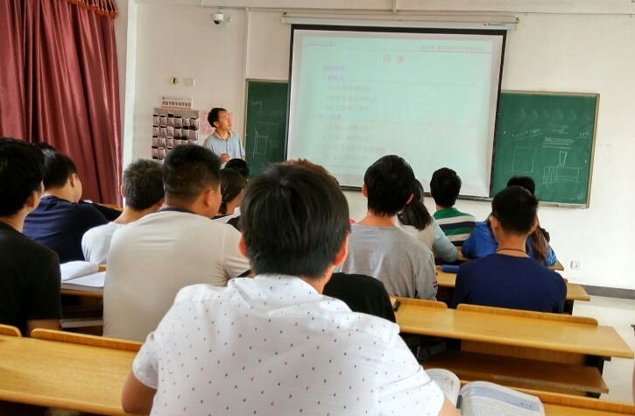
2 鲁班文化育人
2.4 鲁班之行
鲁班之思
鲁班之家
督导组资料检查
教学督导工作
督导组听青年教师授课
鲁班之论
信息员座谈会
督导组日常不定期听课
鲁班之行
鲁班之星

Slide 15
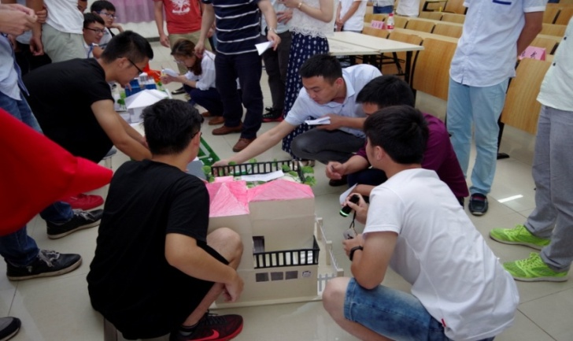
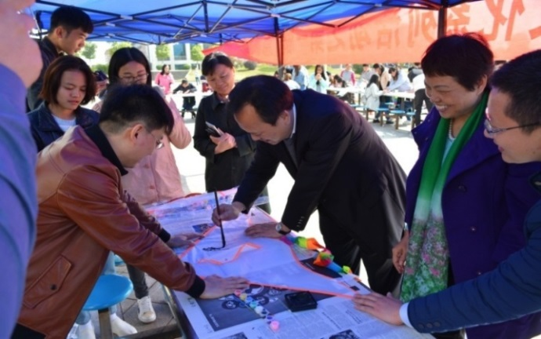
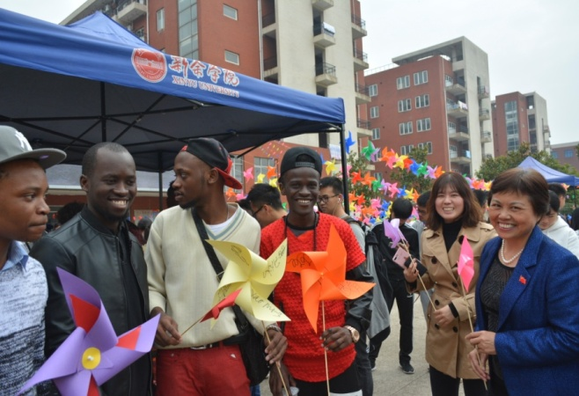
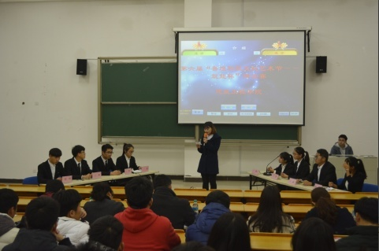
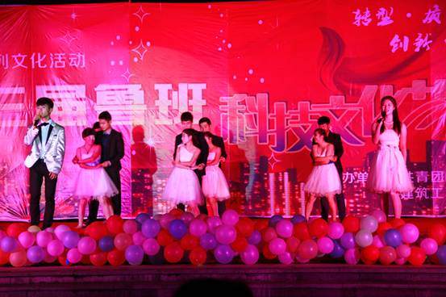
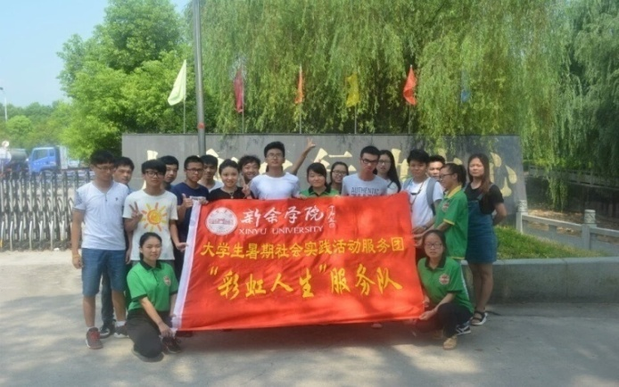
2 鲁班文化育人
2.4 鲁班之行
鲁班之思
鲁班科技文化
之建模大赛
鲁班创意风筝文化节
活动
鲁班风车文化
艺术节
鲁班之家
鲁班之论
鲁班之行
鲁班之星
鲁班 “筑能杯”
辩论大赛
第三届鲁班科技文化
艺术节
暑假“三下乡”
活动

Slide 16
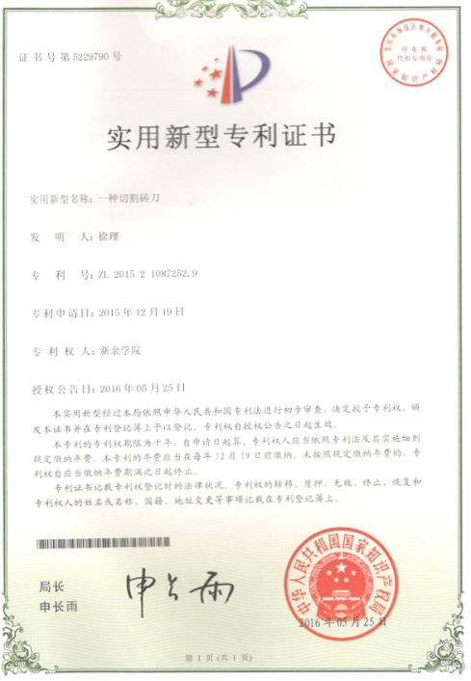
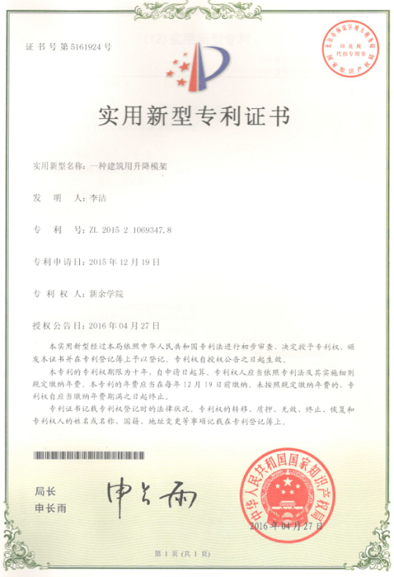
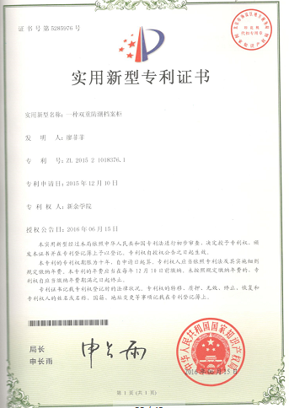
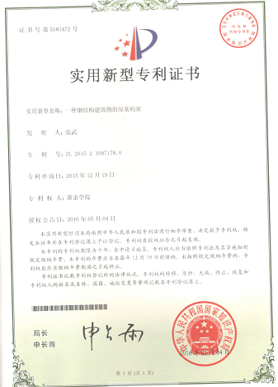
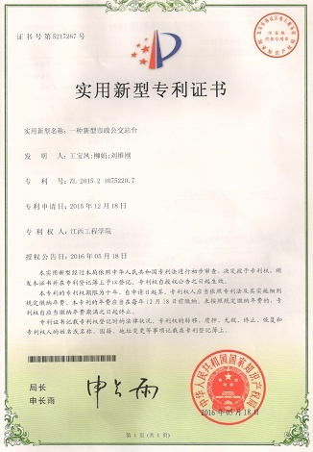
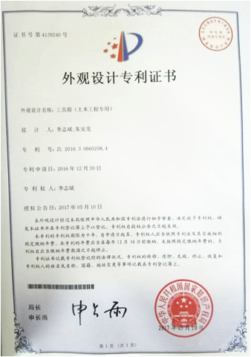
2 鲁班文化育人
2.4 鲁班之行
鲁班之思
鲁班之家
鲁班之论
鲁班之行
鲁班之星
教师专利43项，学生专利1项

Slide 17
2 鲁班文化育人
我院2017年横向科研项目基本情况
2.4 鲁班之行
1 | 项目名称 | “木包钢”构件技术应用于古建筑修复的工法研究与申报（5万元）
 | 项目负责人 | 徐理
 | 委托方 | 天工方圆建设集团有限公司
 | 受托方 | 新余学院
2 | 项目名称 | 湘东区河洲村白果树下（城中村）棚户区改造安置小区（10万元）
 | 项目负责人 | 汤诗嘉
 | 委托方 | 江西中煤勘察设计总院有限公司萍乡分院
 | 受托方 | 新余学院
3 | 项目名称 | 宁波市房屋使用安全宣传手册及培训教材（5万元）
 | 项目负责人 | 简小生
 | 委托方 | 宁波大学
 | 受托方 | 新余学院
鲁班之思
鲁班之家
鲁班之论
鲁班之行
鲁班之星

Slide 18
2 鲁班文化育人
2.4 鲁班之行
我院2017年度江西省教育厅科学技术研究项目立项名单
序号 | 项目名称 | 项目类型 | 负责人
1 | 渗流耦合作用下地下混凝土衬砌结构性能劣化研究 | 重点项目 | 潘洪科
2 | BIM技术在装配式混凝土结构设计中的应用研究 | 青年项目 | 孙博
鲁班之思
我院2016年江西省教育厅科学技术研究项目立项名单
鲁班之家
序号 | 项目名称 | 项目类型 | 负责人
1 | 超薄型屋顶绿化技术适应性研究及推广应用-以江西省为例 | 重点项目 | 皮玲
2 | 再生混凝土多孔砖配合比创新研究与应用 | 一般项目 | 郭秋兰
3 | 预制装配式混凝土框架结构梁-柱节点性能研 | 青年项目 | 张建营
鲁班之论
鲁班之行
我院2016年度新余市科技计划项目立项名单
序号 | 项目名称 | 负责人
1 | 超薄层屋顶绿化节能效益综合评价研究 – 以新余为例 | 皮玲
2 | 装配式框架建筑抗震节点构造优化技术研究 – 以新余为例 | 张建营
3 | 基于BIM技术的装配式混凝土建筑结构设计研究与应用 | 孙博
4 | 共享机制下基础设施项目建设发展研究 | 黄颖
5 | 民用建筑结构安全性鉴定与评价系统的开发及应用推广 | 蒋新新
鲁班之星

Slide 19
2 鲁班文化育人
2.4 鲁班之行
我院2015学年大学生创新实践项目结题情况
鲁班之思
序号 | 项目编号 | 项目名称 | 项目负责人姓名 | 项目参与人 | 指导教师姓名
1 | 2015048 | 地方高校转型期下集中生产实习实践教学调研—以工程造价为例 | 罗云 | 叶钰涵,徐群 | 郭秋兰
2 | 2015049 | BIM在高校土木专业推行上的可行性研究 | 曾晓云 | 王敏 | 廖菲菲
3 | 2015050 | 废弃烧结砖瓦再生骨料混凝土应用技术分析 | 李文飞 | 袁乾博、王强、罗慧慧 | 孙博
4 | 2015051 | 新农村建设设计 | 陆木权 | 周荆刚、肖艳莹、张晓红、罗诗雯、赵甜甜 | 张武
5 | 2015052 | 城市生活垃圾焚烧炉处理装置设计 | 俞韵 | 陈灵瑶、朱志俊 | 张小义
6 | 2015053 | 探讨建筑节能的必要性及节能措施 | 李振帮 | 李灯辉、钟颖 | 钟鑫
7 | 2015054 | 基于BIM技术应用型人才培养规格调研与分析 | 吴恒逸 | 徐巧巧 | 徐理
8 | 2015055 | 新余市龙泉湾小区PMST开发 | 姜文强 | 袁桦 | 王成元
9 | 2015056 | 一种坑中坑排水井封堵技术的应用研究 | 马波 | 秦小康、姚胜姣、辛炳旭、何赛 | 简小生
鲁班之家
鲁班之论
鲁班之行
鲁班之星

Slide 20
2 鲁班文化育人
2.4 鲁班之行
我院2016年大学生创新实践项目立项情况
鲁班之思
编号 | 选题名称 | 选题类型 | 项目负责人 | 指导教师
2016107 | 基于废弃水泥路面再生混凝土骨料创新研究与应用 | 理论研究 | 14工程造价 吴海洋 | 郭秋兰、李洁
2016108 | BIM技术在我校工程造价专业推行上的可行性研究 | 理论研究 | 14工程造价 冯思雨 | 王成元
2016110 | 透水混凝土配合比设计及其性能研究 | 其他类型 | 15土木工程 毛东桂 | 孙博
2016111 | 太阳能小房车 | 实物制作 | 15工程造价3班 刘梅 | 裴建良
鲁班之家
鲁班之论
鲁班之行
鲁班之星

Slide 21
2 鲁班文化育人
2.4 鲁班之行
近年来学生发表的论文
鲁班之思
序号 | 作者 | 论文名称 | 刊物/刊号 | 发表时间 | 班级
1 | 曾晓云 | BIM在高校土木专业推行上的可行性研究 | 中国住宅设施 | 2016.3 | 13土木1班
2 | 王敏 | BIM在高校土木专业推行上的可行性研究 | 中国住宅设施 | 2016.3 | 13土木1班
3 | 钟颖、李振邦、李灯辉 | 《探讨建筑节能的必要性及节能措施》 | 《建筑工程技术与设计》/CN43-9000/TU | 2016.05 | 12土木1班
4 | 刘俊，何贵琴 | 工程量清单计价的运用现状及对策分析 | 《企业技术开发》/1006-8937 | 2013 .5 | 13造价3班
5 | 彭玲梅，汤鑫 | 建筑工程量速算法（FCMEQ）之我见 ———以框架结构工程为例 | 企业技术开发/1006-8937 | 2013 .6 | 13造价班
6 | 康健，高必旺，万振，吴嫣 | 浅谈土建类专业毕业生就业情况及对策 | 企业技术开发/1006-8938 | 2014 .5 | 12土木2班
鲁班之家
鲁班之论
鲁班之行
鲁班之星

Slide 22
2 鲁班文化育人
2.5 鲁班之星
教师代表：廖菲菲
职位：专职教师
学位：硕士
职称：讲师
政治面貌：中共党员
鲁班之思
鲁班之家
主要荣誉：
1.2014年，组织学生参加第五届全国高等院校“广联达杯”施工管理沙盘及软件应用大赛，荣获二等奖，并被授予“优秀指导老师”称号；
2.2014年，全校干部政治理论学习先进个人；
3.2015年，组织学生参加第六届全国高等院校BIM施工管理沙盘及软件应用大赛，荣获单项一等奖，团队二等奖，并被授予“优秀指导老师”称号；
4.2015年，组织学生参加江西省建筑技能大赛之沙盘大赛，荣获团体一等奖；
5.2015年，组织学生参加“2015年广联达杯全国BIM识图建模网络大赛”荣获三等奖，并被授予“优秀指导老师”称号；
6.2016年，指导学生参加“第七届BIM施工管理沙盘及软件应用大赛” ，被授予“优秀指导老师”称号，学生获得“BIM5D管理挑战赛”三等奖，“常规赛”二等奖，“全能赛”三等奖；
7.2016年，组织学生参加江西省科技创新与职业技能竞赛之沙盘大赛，荣获本科组一等奖，被授予“优秀指导老师”称号。
鲁班之论
鲁班之行
鲁班之星

Slide 23
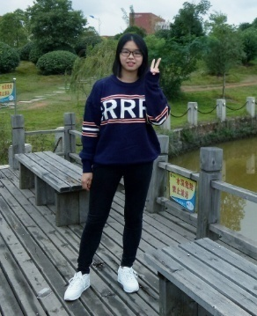
2 鲁班文化育人
2.5 鲁班之星
学生代表：范冬娇
班级：15级工程造价本科班
政治面貌：中共预备党员
座右铭：向善，向上
鲁班之思
主要荣誉：
1. 2016年12月，获得2015-2016学年度国家励志奖学金；
2. 2015年-2016学年，荣获“校三好学生”荣誉称号；
3. 2015年-2016学年，荣获“优秀学生干部”荣誉称号；
4. 2017年5月，获得“优秀共青团干”称号；
5. 2017年3月，通过英语四级等级考试和全国计算机等级二级考试；
6. 2016年12月，全国大学生英语竞赛暨江西省“赣江杯”英语竞赛C类一等奖；
7. 2016年12月，新余学院首届“创新杯”校园科技达人挑战赛（创新作品类）一等奖；
8. 2016年12月，新余学院首届“创新杯”校园科技达人挑战赛获“最佳创意奖”；
9. 2016年5月，新余学院集思杯辩论赛团体二等奖；
10. 2016年12月，新余学院英语阅读大赛二等奖；
11. 2017年6月，新余学院第八届模型设计大赛二等奖；
12. 2016年12月，新余学院大学听力竞赛三等奖；
13. 2016年12月，新余学院第一届结构力学竞赛三等奖；
14.2015年12月，新余学院疯狂之家演讲比赛三等奖；
15.2017年6月，新余学院第一届模拟招聘大赛优胜奖；
16.2016年12月，新余学院电脑知识大赛优胜奖；
17. 2017年4月，参加建筑工程学院第三届大骨干班培训结业；
18.2016年6月，在青年志愿者协会评为“优秀团员”。
鲁班之家
鲁班之论
鲁班之行
鲁班之星

Slide 24
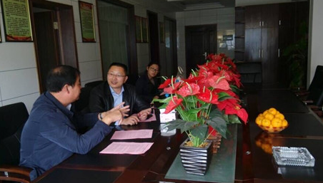
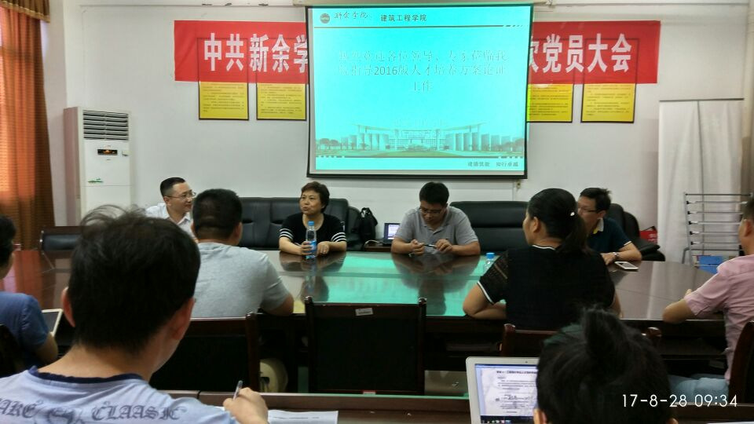
3 校地合作工程
3.1 人才培养合作
（1）”校企合作”——合作制定人才培养方案
基本能力
基础课程
我院教师在校企合作单位调研专业岗位能力需求
职业能力
应用型
人才
培养方案
核心能力
核心课程
选修课程
校企联合办班
拓展能力
能力成长关系转换为课程组织顺序
合作制定人才培养方案

Slide 25
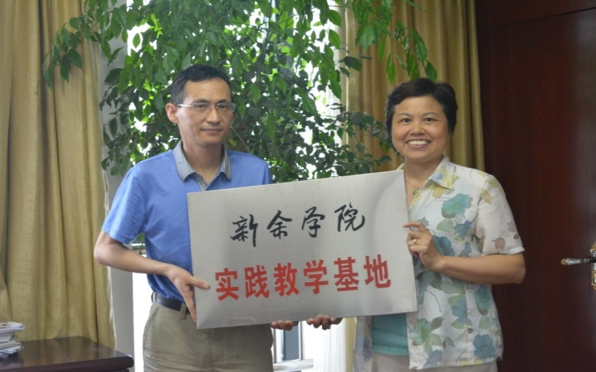
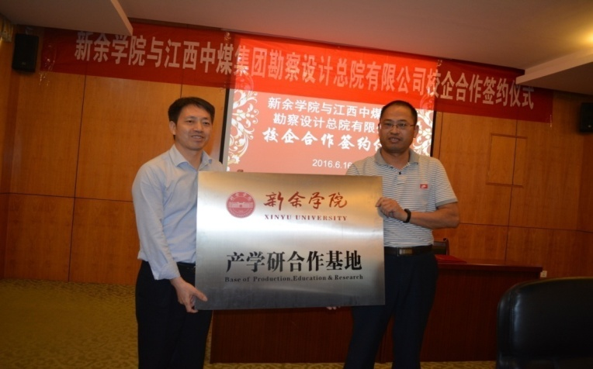
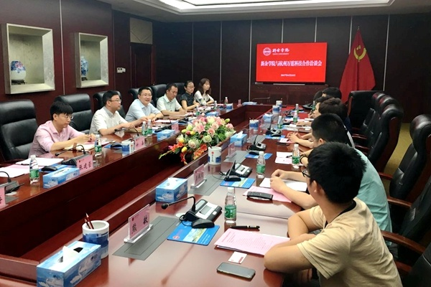
3 校地合作工程
3.1 人才培养合作
（2） ”校企合作”——合作建立实践教学基地
校企联合办班
我校在江西省建工集团设立
新余学院实践教学基地
我校在江西中煤集团勘察设计总院
设立产学研合作基地
与杭州万霆科技集团共建
装配式建筑人才培训基地

Slide 26
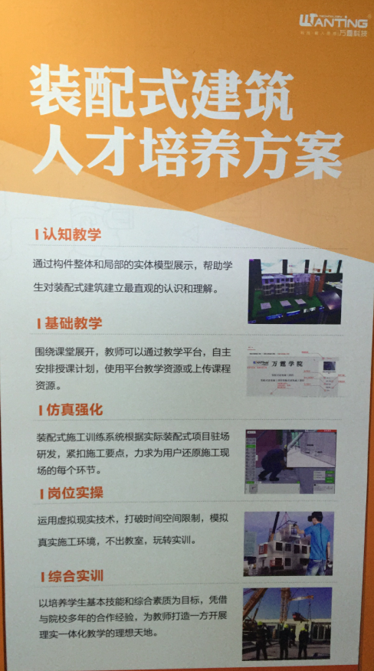
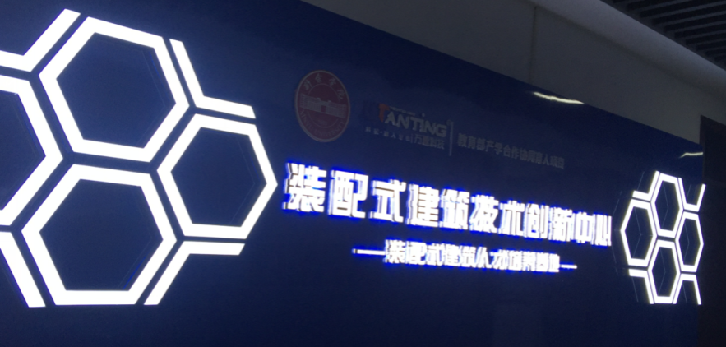
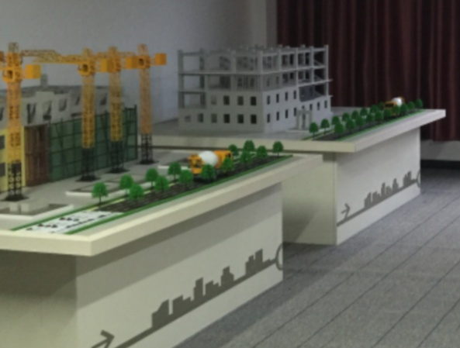
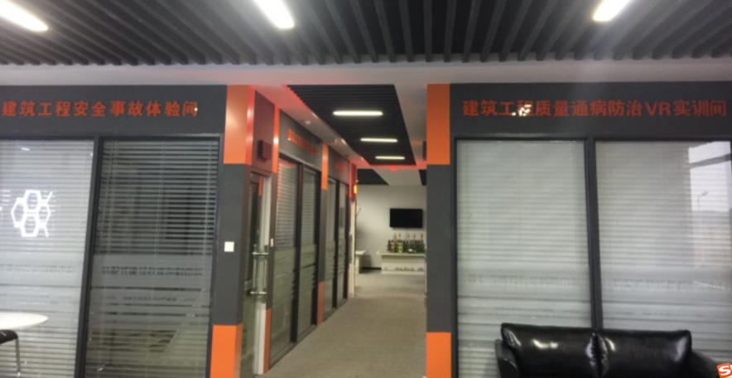
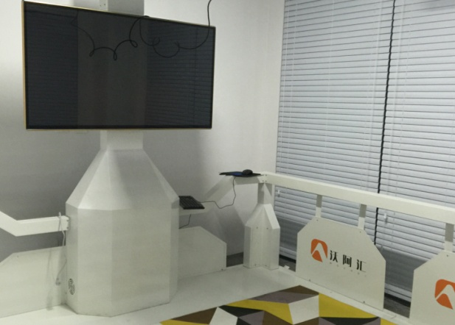
3 校地合作工程
3.1 人才培养合作
（2） ”校企合作”——合作建立实践教学基地
装配式建筑技术研究中心（教育部产学合作协同育人项目）

Slide 27
3 校地合作工程
3.1 人才培养合作
（3）”校企合作”——合作办班
第一届广联达BIM班
（全国第一个，47人）
第三届省建工定向班
（19人）
第二届广联达BIM班
（34人）
校企联合办班
校企联合办班
第二届省建工国际班
（30人）
第三届广联达BIM班
（35人）
第一届省建工定向班
（全省第一个，30人）

Slide 28
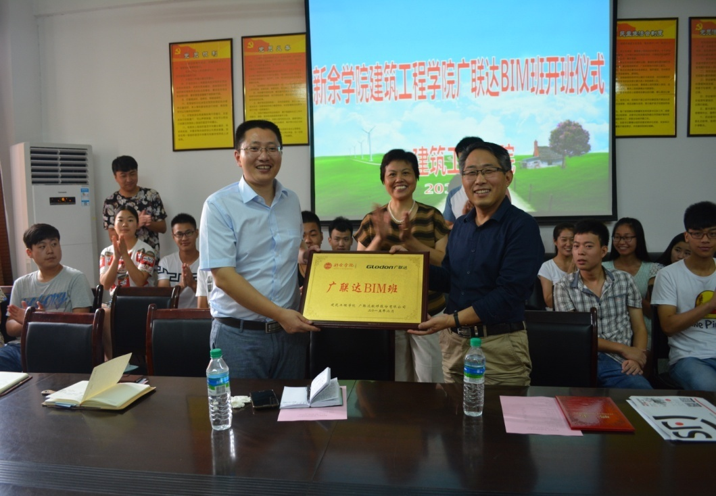
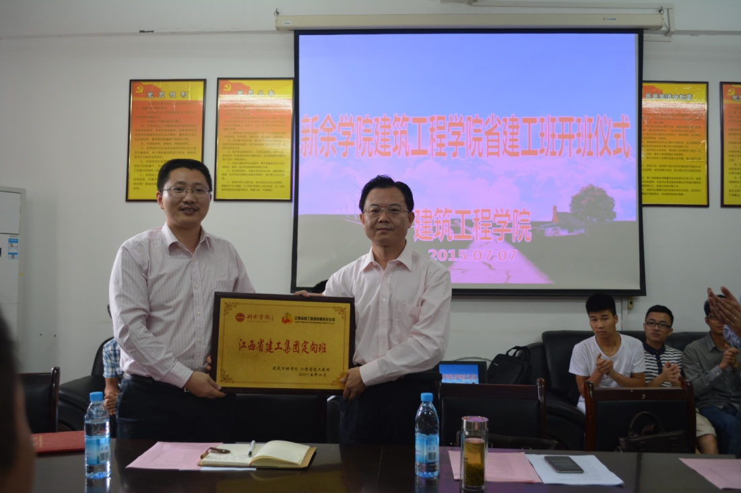
3 校地合作工程
3.1 人才培养合作
（3）”校企合作”——合作办班
校企联合办班
“广联达BIM班”开班仪式
“省建工定向班”开班仪式

Slide 29
3 校地合作工程
3.1 人才培养合作
（4）”校企合作”——合作设立专项奖学金
第一届省建工奖学金
2万
2万
第二届省建工奖学金
设立专项奖学金
江西中煤奖学金
2万
1万
深圳腾信奖学金
07级校友奖学金
1万
2万
广联达奖学金
设立5个校外专项奖学金，鼓励在校优秀学生，目前累计已获奖金总额10万元

Slide 30
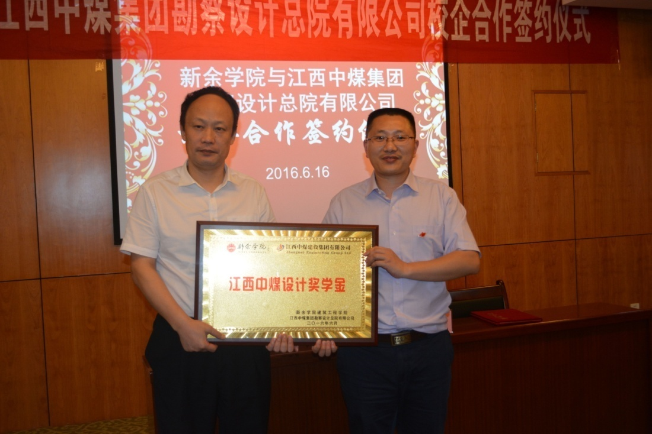
3 校地合作工程
3.1 人才培养合作
（4）”校企合作”——合作设立专项奖学金
校企联合办班
江西中煤集团勘察设计总院有限公司在
我校设立“江西中煤设计奖学金”
第二届“省建工奖学金”
颁奖仪式

Slide 31
3 校地合作工程
3.1 人才培养合作
（5）”校企合作”——合作授课
校企合作课程
校企联合办班
课程名称 | 企业方 | 参与人
混凝土结构基本原理 | 方正监理 | 孙博
基础工程课程设计 | 天工方圆建设集团有限公司 | 潘洪科
工程项目管理 | 方正监理 | 王娟
建筑工程计量 | 新余唯克造价咨询有限公司 | 王成元
土木工程施工 | 方正监理 | 张建营
应用型课程
课程名称 | 参与人
建筑工程造价软件运用 | 徐理
施工组织设计 | 郭秋兰

Slide 32
3 校地合作工程
3.1 人才培养合作
（6）”校校合作”——探讨人才培养模式、帮扶青年教师、指导毕业设计
与华东交通大学共建友好学院签约仪式
华东交通大学来我院指导工作

Slide 33
3 校地合作工程
3.1 人才培养合作
（7）”校政合作”——合作培养学生实习
与新余市住建委、建筑业协会联合培养学生实习

Slide 34
3 校地合作工程
3.2 人才就业合作
第一届省建工班就业部分名单（共21人）
第二届省建工国际班就业名单（共10人）
姓名 | 班级
刘日 | 12土木工程4班
谭思源 | 12土木工程4班
田翼 | 12土木工程4班
辛炳旭 | 12土木工程3班
罗艺 | 12土木工程3班
童小猛 | 12土木工程3班
董勇 | 12土木工程3班
黄亮 | 12土木工程3班
李军 | 12土木工程4班
汤维娜 | 12土木工程4班
冯毅 | 12土木工程4班
许继先 | 12土木工程4班
张丽娟 | 12土木工程4班
姓名 | 班级名称
邓杨明 | 13土木工程1班
方信 | 13土木工程1班
涂继刚 | 13土木工程1班
杨磊 | 13土木工程1班
殷纯平 | 13土木工程1班
赵本旺 | 13土木工程1班
周保国 | 13土木工程1班
李国锋 | 13土木工程2班
姜文强 | 13工程造价
袁桦 | 13工程造价

Slide 35
3 校地合作工程
3.3 研究合作
（1） ”校企合作”——合作举办新余市建筑行业年会
校企联合办班
2015年新余市建筑业协会年会暨“互联网+建筑”
BIM技术研讨会在我校举行

Slide 36
3 校地合作工程
3.3 研究服务合作
（2） ”校政合作”——合作举办工匠论坛
校企联合办班
第一届新余建筑工匠论坛暨装配式技术研讨会

Slide 37
3 校地合作工程
3.3 研究服务合作
（3） ”校政合作”——合作创立《新余工匠杂志》
与新余市住建委、建筑业协会共同创立《新余工匠杂志》

Slide 38
3 校地合作工程
3.3 研究服务合作
（4） ”校政合作”——合作建立技术中心
与新余市住建委共建新余市装配式建筑人才培养与技术研发中心
与新余市科技局共建新余市
建筑节能技术协同创新中心
与新余市住建委共建新余市
建筑信息模型（BIM）技术中心

Slide 39
4.1 以赛促教
4 学科技能竞赛
《建筑工程计量》
对接
BIM算量大赛
对接
《土木工程CAD 》
建筑CAD大赛
以赛促教
对接
《工程项目管理》
BIM沙盘模拟
大赛
对接
《建筑工程测量》
工程测量技能
大赛

Slide 40
4.1 以赛促教
4 学科技能竞赛
“以赛促教”之学生日常授课

Slide 41
4 学科技能竞赛
4.1 以赛促教
BIM施工项目管理应用技能大赛
竞赛规程
BIM造价应用技能大赛
竞赛大纲

Slide 42
4.2 以赛促学
4 学科技能竞赛
2016年国赛总冠军
2016年省赛本科组团体冠军
2014年国赛总冠军
2015年省赛
本科组团体冠军
学科技能竞赛
（学生参赛率100%）
2013年国赛
总冠军
2013年省赛
专科组团体冠军

Slide 43
4.2 以赛促学
4 学科技能竞赛
校企联合办班
我院在2013年获全国高等院校BIM算量
大赛总冠军
我院获2013年江西省大学生科技创新与职业技能竞赛专科组“团体总分第一名”

Slide 44
4.2 以赛促学
4 学科技能竞赛
我院在2014年获全国高等院校BIM算量
大赛总冠军
2014年获全国高等院校BIM算量
大赛获奖证书

Slide 45
4.2 以赛促学
4 学科技能竞赛
校企联合办班
我院参加的2015年江西省建筑工程技术技能四项大赛（BIM算量、CAD、测量、BIM沙盘）包揽江西省本科组四项大赛冠军，共获得一等奖13个，二等奖8个，三等奖3个，获奖比例92%。
我院获2015年江西省大学生科技创新与职业技能竞赛本科组“团体总分第一名”

Slide 46
4.2 以赛促学
4 学科技能竞赛
我校作为2016年江西省建筑工程技术技能大赛承办方与大赛协办方签约仪式
2016年蝉联江西省学科技能竞赛本科组团体冠军，获得算量、CAD、沙盘和测量四个单项冠军

Slide 47
5.1 存在问题
5 问题及思考
存在问题
（1）教学改革不够深入，课程建设较为薄弱；
（2）青年教师教学科研能力有待提高；
（3）教学科研团队建设还需进一步加强。

Slide 48
5.2 未来思考
5 问题及思考
加强教学科研队伍建设
推进青年教师帮扶工作
大力推进课程体系改革
深化应用型人才培养模式

